Slide 1
Chương 4: Lập trình giao diện với JAVA & SWING

Slide 2
Giới thiệu
Là một thư viện để xây dựng các ứng dụng giao diện đồ họa người dùng (GUI – Graphics User Interface) của ngôn ngữ JAVA.
Swing toolkit bao gồm một tập hợp các components sử dụng trong việc xây dựng một ứng dụng GUI từ cơ bản đến phức tạp.
Swing toolkit có rất nhiều loại control: label, button, checkbox, listbox, tree, table, jframe,

Slide 3
SWING
Các thành phần trong Swing toolkit:
Swing Windows: Chứa các loại cửa sổ hiển thị của một ứng dụng GUI
Swing Controls: Các control để thiết kế giao diện
Swing Containers: Các control mà dùng để gom nhóm các control khác.
Swing Menu: Thiết kế menu cho một ứng dụng swing

Slide 4
SWING GUI FORM
Swing Windows:
JFrame: Một cửa sổ dạng top-level-window
JDialog: Một cửa sổ hộp thoại sử dụng để nhập và xuất dữ liệu
JInternalFrame : Một cửa sổ trong một ứng dụng MDI.
Swing Containers:
JDesktopPane
JPanel

Slide 5
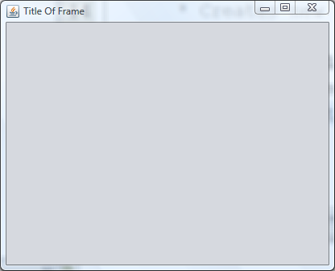
JFrame
Hình ảnh:
JFrame được sử dụng để làm giao diện chính trong ứng dụng Swing
Hầu hết các ứng dụng Swing được xây dựng từ JFrame
Một JFrame có thể chứa các thành phần khác: button, label, checkbox, …
Cách sử dụng: Tạo các lớp thừa kế JFrame để thiết kế giao diện cho ứng dụng

Slide 6
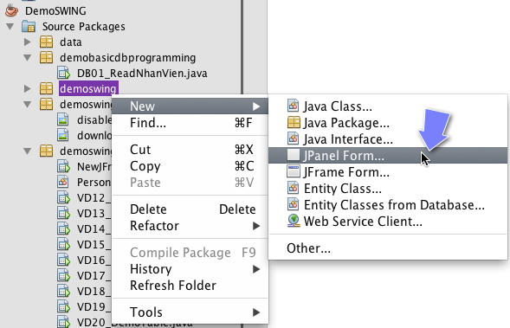
JFrame

Slide 7
Khai báo lớp kế thừa JFrame
1 2 3 4 5 6 7 8 9 10 11 12 13 14 15 16 | package packageName; import javax.swing.*; public class FrameName extends JFrame { public FrameName() { this.initComponents(); } /** * Khởi tạo các thành phần */ private void initComponents() { ... pack(); } }
Khai báo sử dụng thư viện Swing
Khai báo kế thừa JFrame
Hàm khởi tạo các đối tượng giao diện: tạo và thiết lập các thuộc tính cho các control: vị trí, màu sắc, …
Hàm này tự phát sinh mã nguồn khi sử dụng thiết kế giao diện kéo thả WYSIWYG.
Một lớp kế thừa từ JFrame có đủ tất cả các thành phần của JFrame (các thuộc tính / phương thức public / protected

Slide 8
JFrame – Hiển thị
1 2 3 4 5 6 7 8 9 10 | package packageName; public class Main { public static void main(String[] args) { FrameName frm = new FrameName(); frm.setVisible(true); } }

Slide 9
JFrame – Một số phương thức thông dụng
public void setDefaultCloseOperation (int operation);
Ý nghĩa: Gán phương thức mặc định khi người dùng đóng Frame
Có 4 lựa chọn (giá trị int operation)
WindowConstants.DO_NOTHING_ON_CLOSE
WindowConstants.HIDE_ON_CLOSE
WindowConstants.DISPOSE_ON_CLOSE
WindowConstants.EXIT_ON_CLOSE

Slide 10
JFrame – Một số phương thức thông dụng
public void setExtendedState (int state);
Ý nghĩa: Gán trạng thái của JFrame
Có 5 lựa chọn (giá trị int state)
JFrame.NORMAL
JFrame.ICONIFIED
JFrame.MAXIMIZED_HORIZ
JFrame.MAXIMIZED_VERT
JFrame.MAXIMIZED_BOTH

Slide 11
JFrame – Một số phương thức thông dụng
public void setResizable (boolean resizable);
true: Cho phép thay đổi kích thước
false: không cho phép
public void setTitle (String title);
Gán tựa đề cho JFrame
public void setIconImage (Image image);
Gán hình ảnh Icon cho JFrame
Notes:
public void setBackground (Color c);
Gán màu nền cho JFrame
public void setForeground (Color c);
Gán màu chữ cho JFrame

Slide 12
JFrame – Một số phương thức thông dụng
public void setSize (Dimension d);
public void setSize (int width, int height);
Gán kích thước cho JFrame
public void setLocation (Point p);
public void setLocation (int x, int y);
Gán vị trí cho JFrame
public void setVisible (boolean visible);
true : hiện Jframe
false : ẩn Jframe
Tương tự cho các phương thức get/is

Slide 13
JFrame – Một số phương thức thông dụng
public void dispose ();
Hủy
public Containter getContentPane()
Lấy vùng Content Pane của Frame (Content pane: vùng chứa các đối tượng trong thiết kế giao diện của Swing). Mỗi đối tượng JFrame luôn có 1 ContentPane.
getContentPane().add : phương thức thường sử dụng để thêm một đối tượng vào JFrame
getContentPane().setBackground(Color c); Thiết lập màu nền cho content pane (frame)

Slide 14
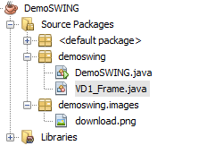
JFrame – Ví dụ 1
1 2 3 4 5 6 7 8 9 10 11 12 13 14 15 16 17 18 19 | package demoswing; import java.awt.Color; import javax.swing.*; public class VD1_Frame extends JFrame { public VD1_Frame() { this.initComponents(); } private void initComponents(){ this.setDefaultCloseOperation(WindowConstants.EXIT_ON_CLOSE); ImageIcon icon = new ImageIcon(this.getClass().getResource("images/download.png")); this.setIconImage(icon.getImage()); this.setTitle("Ví dụ 1"); this.setLocation(0, 0); this.setSize(300, 400); this.setExtendedState(JFrame.NORMAL); this.getContentPane().setBackground(Color.WHITE); } }
Thiết lập icon cho frame

Slide 15

JFrame – Ví dụ 1
1 2 3 4 5 6 7 8 9 | package demoswing; import javax.swing.*; public class DemoSWING { public static void main(String[] args) { JFrame f = new VD1_Frame(); f.setVisible(true); } }

Slide 16
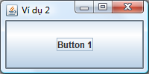
JFrame – Ví dụ 2
1 2 3 4 5 6 7 8 9 10 11 12 13 14 15 16 17 18 19 | package demoswing; import javax.swing.*; public class VD2_Frame extends JFrame { private JButton jbt1; public VD2_Frame() { super(); this.initComponents(); } private void initComponents() { //JFrame this.setTitle("Ví dụ 2"); this.setSize(200, 100); this.setExtendedState(JFrame.NORMAL); //Buton this.jbt1=new JButton(); this.jbt1.setText("Button 1"); this.add(this.jbt1); } }
Lưu ý: Khi sử dụng các IDE hỗ trợ lập trình → Sử dụng tính năng kéo thả các components & IDE sẽ tự động phát sinh mã nguồn tương ứng

Slide 17
JDialog
JFrame hay JDialog thường sử dụng JDialog nhập liệu hoặc xuất liệu
JDialog có 2 trạng thái
Modal: Khi Jdialog thực hiện xong mới được phép thao tác lên form cha .
Modeless: Sau khi hiển thị dialog, người dùng có thể thao tác lên form cha
JDialog thường được sử dụng với trạng thái Modal

Slide 18
JDialog - Khai báo lớp kế thừa JDialog
1 2 3 4 5 6 7 8 9 10 11 12 13 14 15 16 17 | package packageName; import javax.swing.*; public class NameDialog extends JDialog { //Dữ liệu + Các phương thức get/set (nếu có) public NameDialog (JFrame parent, boolean modal){ super(parent, modal); this.intComponents(); } public NameDialog (JDialog parent, boolean modal){ super(parent, modal); this.intComponents(); } private void initComponents (){ } }
Khai báo sử dụng thư viện Swing
Khai báo kế thừa từ lớp JDialog
Khai báo dữ liệu và các phương thức get/set để lấy giá trị / truyền giá trị từ form cha.
Hàm khởi tạo có thêm tham số là 1 Frame hoặc Dialog chỉ thị cho cửa sổ cha
Phương thức initComponents để khởi tạo các thành phần giao diện của dialog.

Slide 19
JDialog – Hiển thị
JFrame hay JDialog thường sử dụng JDialog nhập liệu hoặc xuất liệu
Jdialog thường được thiết lập ở trạng thái Modal, nghĩa là khi Jdialog thực hiện xong mới được phép thao tác lên form cha

Slide 20
JDialog – Cách sử dụng
1 2 3 4 5 6 7 8 9 10 11 12 13 | //JDialog thường được gọi ở một JFrame hoặc JDialog khác //Ví dụ: Gọi hiển thị Dialog và lấy kết quả trả về khi click một button private void jbuttonActionPerformed(ActionEvent evt){ NameDialog dlg=new NameDialog (this, true); //Gán dữ liệu cho dlg thông qua set (nếu có) dlg.setVisible(true); //Lấy dữ liệu cho dlg thông qua get (nếu có) }

Slide 21
JDialog – Một số phương thức thông dụng
public void setDefaultCloseOperation(int operation);
Gán phương thức mặc định khi người dùng đóng Frame
Có 3 lựa chọn sau:
WindowConstants.DO_NOTHING_ON_CLOSE
WindowConstants.HIDE_ON_CLOSE
WindowConstants.DISPOSE_ON_CLOSE

Slide 22
JDialog – Một số phương thức thông dụng
Một số phương thức tương tự JFrame
public void setResizable (boolean resizable);
public void setTitle (String title);
public void setBackground (Color c);
public void setForeground (Color c);
public void setIconImage (Image image);
public void setSize (Dimension d);
public void setSize (int width, int height);
public void setLocation (Point p);
public void setLocation (int x, int y);
public void setVisible (boolean visible);
public void dispose();
public Containter getCotentPane();

Slide 23
JDialog – Một số phương thức thông dụng
public void setModal (boolean modal);
true: Modal
false : Modeless
Tương tự cho các phương thức get/is

Slide 24
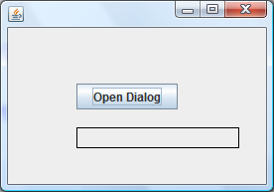
JDialog - Ví dụ 3
1 2 3 4 5 6 7 8 9 10 11 12 13 14 15 16 17 18 | package demoswing; import javax.swing.*; public class VD3_Frame extends JFrame { public VD3_Frame() { initComponents(); } private void initComponents() { ... } private void jbtnOpenDialogActionPerformed (java.awt.event.ActionEvent evt) { VD3_Dialog dlg = new VD3_Dialog(this, true); dlg.setValue(jlblResult.getText()); dlg.setVisible(true); jlblResult.setText(dlg.getValue()); } private JButton jbtnOpenDialog; private JLabel jlblResult; }

Slide 25
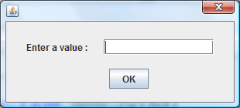
JDialog - Ví dụ 3
1 2 3 4 5 6 7 8 9 10 11 12 13 14 15 16 17 18 19 20 21 22 23 | package demoswing; import javax.swing.*; public class VD3_Dialog extends JDialog { public VD3_Dialog (JFrame parent, boolean modal) { super(parent, modal); initComponents(); } public String getValue() { return jtxtValue.getText(); } public void setValue(String s) { jtxtValue.setText(s); } private void initComponents() { … } private void jbtnOKActionPerformed(java.awt.event.ActionEvent evt) { this.dispose(); } private JLabel jLabel1; private JButton jbtnOK; private JTextField jtxtValue; }

Slide 26
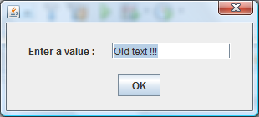
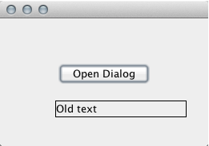
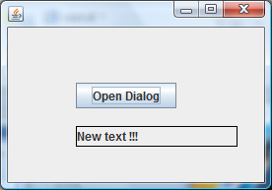
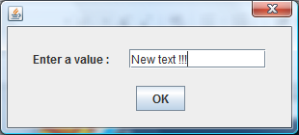
Ví dụ 3
1 2 3 4 5 6 7 8 9 10 | package demoswing; import javax.swing.*; public class DemoSWING { public static void main(String[] args) { JFrame f = new VD3_Frame(); f.setVisible(true); } }

Slide 27
BASIC SWING COMPONENTS:
JLabel
JButton
JTextField
JCheckBox
JRadioButton
JPanel
JComboBox, JList
JTable
JMenu
JToolBar
JOptionPane
JFileChooser

Slide 28
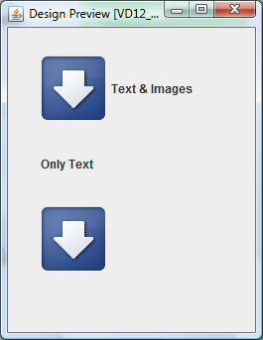

JLabel
Methods:
setText (String text)
getText ()
setSize (Dimenstion d)
setForeground (Color fg)
Events:
mouseClicked

Slide 29
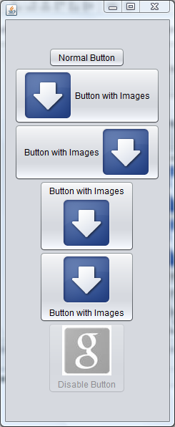
JButton
Methods:
setText (String text)
getText ()
setForeground (Color fg)
setFocusCycleRoot (boolean b)
setHorizontalTextPosition (int position)
SwingConstants.LEFT
SwingConstants.RIGHT
SwingConstants.CENTER
setVerticalTextPosition ( int position)
SwingConstans.TOP
SwingConstans.BOTTOM
SwingConstans.CENTER
setIcon (Icon c)

Slide 30
JButton
Events:
actionPerformed
mousePressed
jButton1.addActionListener(new java.awt.event.ActionListener() {
public void actionPerformed(java.awt.event.ActionEvent evt) {
jButton1ActionPerformed(evt);
}
});
private void jButton1ActionPerformed(java.awt.event.ActionEvent evt) {
// TODO add your handling code here:
}

Slide 31
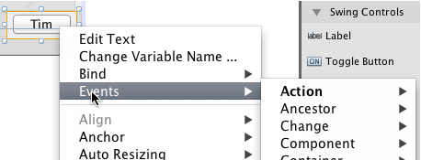
Thêm một sự kiện cho control – Netbeans

Slide 32
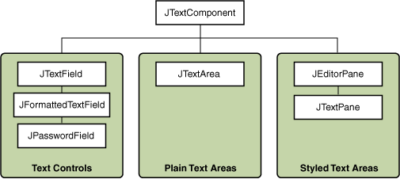
JTextField

Slide 33
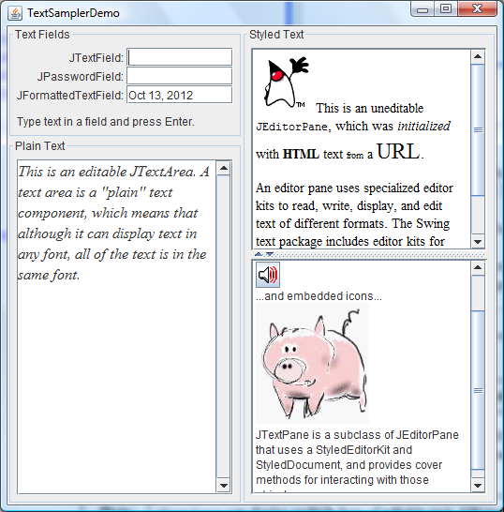
JTextField
Một số JTextComponent
Methods:
setText (String text)
getText ( )
setForeground (Color fg)
Events:
caretUpdate

Slide 34
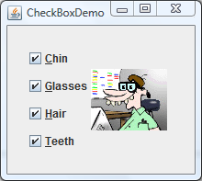
JCheckBox
Methods:
setSelected (boolean b)
isSelected ()
setText (String text)
getText ()
Events:
actionPerformed: Sự kiện khi checkbox được nhấn

Slide 35
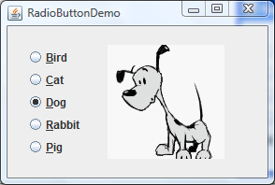
JRadioButton
Methods:
setSelected (boolean b)
isSelected ()
setText (String text)
getText ()
Events:
actionPerformed: Sự kiện khi radioButton được nhấn
ButtonGroup group = new ButtonGroup();
group.add (birdButton);
group.add (catButton);
group.add (dogButton);
group.add (rabbitButton);
group.add (pigButton);
Gom các radioButton thành một nhóm

Slide 36
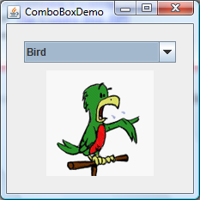
JComboBox
A ComboBoxModel : đối tượng quản lý dữ liệu của ComboBox
Methods of DefaultComboBoxModel
addElement (Object o)
getElementAt (int index)
getIndexOf (Object item)
getSelectedItem ()
removeAllItems ()
removeItemAt (int index)
setSelectedItem (int index)
Methods of JComboBox:
setModel (ComboBoxModel model)
getModel ()
setSelectedIndex (int index)
getSelectedItem ()
getSelectedIndex ()
getItemCount ()
Events:
actionPerformed: Sự kiện khi comboBox thay đổi item hiển thị

Slide 37
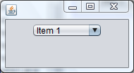
JComboBox – Ví dụ 14
1 2 3 4 5 6 7 8 9 10 11 12 13 14 15 16 17 18 19 20 21 22 | package demoswingcomponents; import javax.swing.DefaultComboBoxModel; public class VD14_DemoComboBox extends javax.swing.JFrame { public VD14_DemoComboBox() { initComponents(); } private void initComponents() { …….. String[] items = new String[] {"Item 1", "Item 2", "Item 3"}; DefaultComboBoxModel model = new DefaultComboBoxModel(items); jComboBox1.setModel(model); pack(); } private javax.swing.JComboBox jComboBox1; }
VD14: Model là một mảng các giá trị chuỗi

Slide 38
JComboBox – Ví dụ 15
1 2 3 4 5 6 7 8 9 10 11 12 13 14 15 16 17 18 19 | package demoswingcomponents; public class Person { private int id; private String name; public Person(int id, String name){ this.id = id; this.name = name; } public Person () { this.id = 0; this.name = ""; } public String toString() { return this.id + " - " + name; } }
VD14: Model là một mảng các đối tượng

Slide 39

JComboBox – Ví dụ 15
1 2 3 4 5 6 7 8 9 10 11 12 13 14 15 16 17 18 19 20 21 22 | package demoswingcomponents; import javax.swing.*; public class VD15_DemoComboBox extends javax.swing.JFrame { public VD15_DemoComboBox() { initComponents(); Person p1 = new Person (1, "A"); Person p2 = new Person (2, "B"); Person p3 = new Person (3, "C"); Person[] items = new Person[] {p1, p2, p3}; DefaultComboBoxModel model = new DefaultComboBoxModel(items); model.setSelectedItem(p2); jComboBox1.setModel(model); } private void initComponents() { …………… pack(); } private javax.swing.JComboBox jComboBox1; }

Slide 40
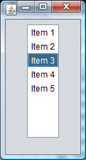
JList
Methods of DefaultListModel
addElement (Object e)
get (int index)
getSize ()
getElementAt (int index)
remove (int index)
Elements()
removeAllElements ()
Methods of JList:
setModel (ListModel model), getModel ()
getMaxSelectionIndex (), getMinSelectionIndex ()
getSelectedIndex (), getSelectedIndices ()
getSelectedValue (), getSelectedValues ()
Events:
valueChanged

Slide 41
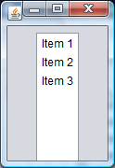
JList – Ví dụ 16
1 2 3 4 5 6 7 8 9 10 11 12 13 14 15 16 17 18 19 20 21 22 23 24 25 26 | package demoswingcomponents; import javax.swing.DefaultListModel; public class VD16_DemoList extends javax.swing.JFrame { public VD16_DemoList() { initComponents(); DefaultListModel model = new DefaultListModel(){ ….. jList1.setModel(model); } private void initComponents() { jScrollPane1 = new javax.swing.JScrollPane(); jList1 = new javax.swing.JList(); setDefaultCloseOperation(javax.swing.WindowConstants.EXIT_ON_CLOSE); getContentPane().setLayout(new java.awt.FlowLayout()); jScrollPane1.setViewportView(jList1); getContentPane().add(jScrollPane1); pack(); } private javax.swing.JList jList1; private javax.swing.JScrollPane jScrollPane1; }

Slide 42
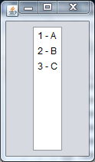
JList – Ví dụ 17
1 2 3 4 5 6 7 8 9 10 11 12 13 14 15 16 17 18 19 20 21 22 23 | package demoswingcomponents; import javax.swing.DefaultListModel; public class VD17_DemoListObject extends javax.swing.JFrame { public VD17_DemoListObject() { initComponents(); Person p1 = new Person(1, "A"); Person p2 = new Person(2, "B"); Person p3 = new Person(3, "C"); DefaultListModel model = new DefaultListModel(); model.addElement(p1); model.addElement(p2); model.addElement(p3); jList1.setModel(model); } private void initComponents() { jScrollPane1 = new javax.swing.JScrollPane(); jList1 = new javax.swing.JList(); setDefaultCloseOperation(javax.swing.WindowConstants.EXIT_ON_CLOSE); getContentPane().setLayout(new java.awt.FlowLayout()); jScrollPane2.setViewportView(jList1); getContentPane().add(jScrollPane1); pack(); } private javax.swing.JList jList1; private javax.swing.JScrollPane jScrollPane1; }

Slide 43
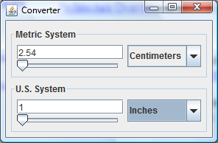
JPanel
Sử dụng để gom nhóm các control
Methods:
setBorder (Border border)
add (Component comp)
Events:
mouseClicked

Slide 44
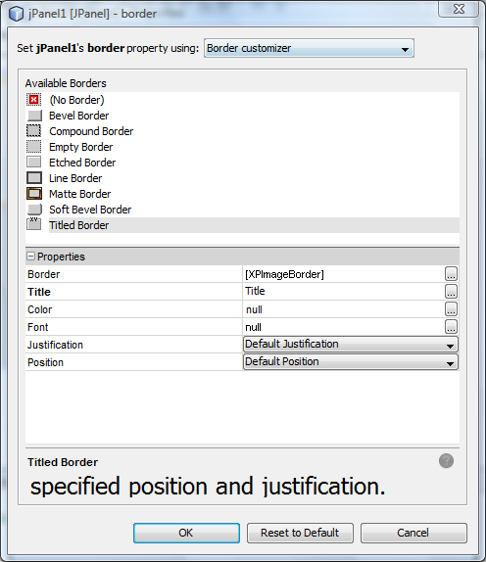
JPanel – Change the border
Methods:
setBorder (Border border)

Slide 45
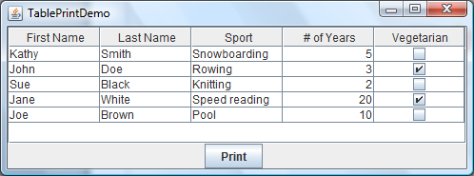
JTable
Hình ảnh:
Mỗi table cũng có đối tượng TableModel để quản lý dữ liệu
Thường sử dụng DefaultTableModel

Slide 46
JTable
Các phương thức của DefaultTableModel
addColumn (Object obj)
addRow (Object obj)
getColumnCount ()
getRowCount ()
getValueAt (int row, int col)
setValueAt (Object obj, int row, int col)
Các phương thức của JTable:
setModel (TableModel tm)
getModel ()
getValueAt (int row, int col)
getRowCount ()
getColumnCount ()
Events:
mouseClicked

Slide 47
JTable - DefaultTableModel
Khởi tạo model:
Đưa một dòng dữ liệu vào model
String[] columns = new String [] { "Mã NV", "Họ tên", "Giới tính", "Địa chỉ" };
DefaultTableModel model = new DefaultTableModel(null , columns);
int manv = …
String hoten = …
String phai = …
String diachi = …
Object[] items = new Object[] {manv, hoten, phai, diachi};
model.addRow(items);

Slide 48
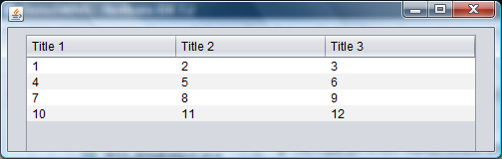
JTable
1 2 3 4 5 6 7 8 9 10 11 12 13 14 15 16 17 18 19 20 21 | private void initComponents() { jScrollPane1 = new javax.swing.JScrollPane(); jTable1 = new javax.swing.JTable(); setDefaultCloseOperation(WindowConstants.EXIT_ON_CLOSE); getContentPane().setLayout(new java.awt.FlowLayout()); jTable1.setModel(new javax.swing.table.DefaultTableModel( new Object [][] { {"1", "2", "3"}, {"4", "5", "6"}, {"7", "8", "9"}, {"10", "11", "12"} }, new String [] { "Title 1", "Title 2", "Title 3" } )); jScrollPane1.setViewportView(jTable1); getContentPane().add(jScrollPane1); pack(); }

Slide 49
JTable – Set column width
1 2 3 4 5 | jTable1.setModel(model); jTable1.getColumnModel().getColumn(0).setPreferredWidth(200); jTable1.getColumnModel().getColumn(1).setPreferredWidth(400); jTable1.getColumnModel().getColumn(2).setPreferredWidth(100); jTable1.getColumnModel().getColumn(3).setPreferredWidth(300);

Slide 50
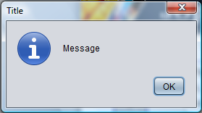
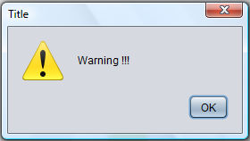
JOptionPane
1 2 3 4 5 | JOptionPane.showMessageDialog( this, "Message", "Title", JOptionPane.INFORMATION_MESSAGE);
1 2 3 4 5 | JOptionPane.showMessageDialog( this, "Warning !!!", "Title", JOptionPane.WARNING_MESSAGE);
Message types:
ERROR_MESSAGE
INFORMATION_MESSAGE
WARNING_MESSAGE
QUESTION_MESSAGE
PLAIN_MESSAGE
public static void showMessageDialog(Component parentComponent, Object message, String title, int messageType)
Notes:
public static void showMessageDialog(Component parentComponent, Object message, String title, int messageType)

Slide 51
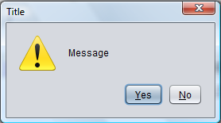
JOptionPane
1 2 3 4 5 6 7 8 9 1011 12 13 | int n = JOptionPane.showConfirmDialog( this, "Message", "Title", JOptionPane.YES_NO_OPTION, JOptionPane.WARNING_MESSAGE); if ( n== JOptionPane.YES_OPTION) { //YES } else { //NO }
Option types:
DEFAULT_OPTION
YES_NO_OPTION
YES_NO_CANCEL_OPTION
OK_CANCEL_OPTION
Message types:
ERROR_MESSAGE
INFORMATION_MESSAGE
WARNING_MESSAGE
QUESTION_MESSAGE
PLAIN_MESSAGE
public static int showConfirmDialog(Component parentComponent, Object message, String title, int optionType, int messageType)
Notes:
public static int showConfirmDialog(Component parentComponent, Object message, String title, int optionType)
DEFAULT_OPTION
YES_NO_OPTION
YES_NO_CANCEL_OPTION
OK_CANCEL_OPTION

Slide 52
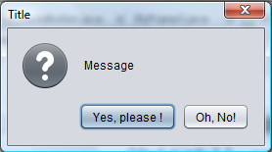
JOptionPane
1 2 3 4 5 6 7 8 9 1011 12 13 14 15 16 17 18 19 20 | Object[] options = new Object[] {"Yes, please !", "Oh, No!"}; int n = JOptionPane.showOptionDialog( this, "Message", "Title", JOptionPane.YES_NO_OPTION, //Optiont type JOptionPane.QUESTION_MESSAGE, //Message type null, //Không dùng custom icon options, //Tiêu đề của các button options[0]); //Button mặc định if ( n== JOptionPane.YES_OPTION) { //YES } else { //NO }

Slide 53
SWING & JDBC
Fill the data on the JTable

Slide 54
Fill data on the JTable
1 2 3 4 5 6 7 8 9 1011 12 13 14 15 16 17 18 19 20 | package demobasicdbprogramming; import java.sql.*; import java.util.Properties; import javax.swing.table.DefaultTableModel; public class DB01_ReadNhanVien extends javax.swing.JFrame { private void LoadData() { String[] columns = new String [] { "Mã NV", "Họ tên", "Giới tính", "Địa chỉ" }; DefaultTableModel model = new DefaultTableModel(null , columns); try { //1. Đăng ký driver và tạo kết nối đến CSDL Driver driver = new org.gjt.mm.mysql.Driver(); DriverManager.registerDriver(driver);

Slide 55
Fill data on the JTable
1 2 3 4 5 6 7 8 9 1011 12 13 14 15 16 17 18 19 20 | //2. Tạo kết nối đến CSDL String conString = "jdbc:mysql://localhost:3306/nhanviendb"; Properties info = new Properties(); info.setProperty("characterEncoding", "utf8"); info.setProperty("user", "root"); info.setProperty("password", ""); Connection connection; connection = DriverManager.getConnection(conString, info); //3. Tạo đối tượng Statement để thực hiện thao tác dữ liệu mong muốn Statement statement = connection.createStatement(); String sql = "SELECT * FROM nhanvien"; //4. Thực hiện truy xuất (đọc / ghi) statement.execute(sql); ResultSet rs = statement.getResultSet();

Slide 56
Fill data on the JTable
1 2 3 4 5 6 7 8 9 1011 12 13 14 15 16 17 18 19 20 21 | //5. Xử lý kết quả trả về while (rs.next()) { int manv = rs.getInt("MANV"); String hoten = rs.getString("HOTEN"); String phai = rs.getString("PHAI"); String diachi = rs.getString("DIACHI"); Object[] items = new Object[] {manv, hoten, phai, diachi}; model.addRow(items); } //6. Đóng kết nối connection.close(); } catch (SQLException ex) { System.out.println(ex); } jTable1.setModel(model); }

Slide 57
Fill data on the JTable
1 2 3 4 5 6 7 8 9 1011 12 13 14 15 16 17 18 19 20 21 22 | public DB01_ReadNhanVien() { initComponents(); LoadData(); } private void initComponents() { jScrollPane1 = new javax.swing.JScrollPane(); jTable1 = new javax.swing.JTable(); setDefaultCloseOperation(WindowConstants.EXIT_ON_CLOSE); jTable1.setBorder(javax.swing.BorderFactory.createLineBorder(new java.awt.Color(0, 0, 204))); jTable1.setGridColor(new java.awt.Color(0, 0, 0)); jScrollPane1.setViewportView(jTable1); getContentPane().add(jScrollPane1, BorderLayout.CENTER); pack(); } private javax.swing.JScrollPane jScrollPane1; private javax.swing.JTable jTable1; }

Slide 58

Fill data on the JTable
Xem danh sách nhân viên:

Slide 59
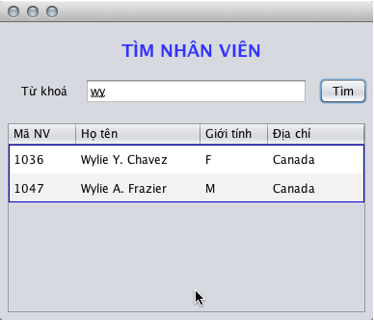
Fill data on the JTable
Tìm nhân viên:

